Slide 1

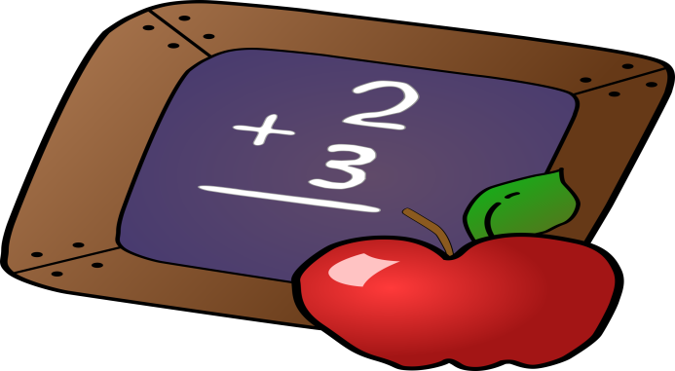
26 -30 ноября 2018 года
Социализация обучающихся во внеурочной деятельности.
(предметная неделя математики
в начальной школе)
Подготовила : Фролова Елена Викторовна, руководитель ШМО учителей начальной школы
с.Сластуха Саратовской области

Slide 2
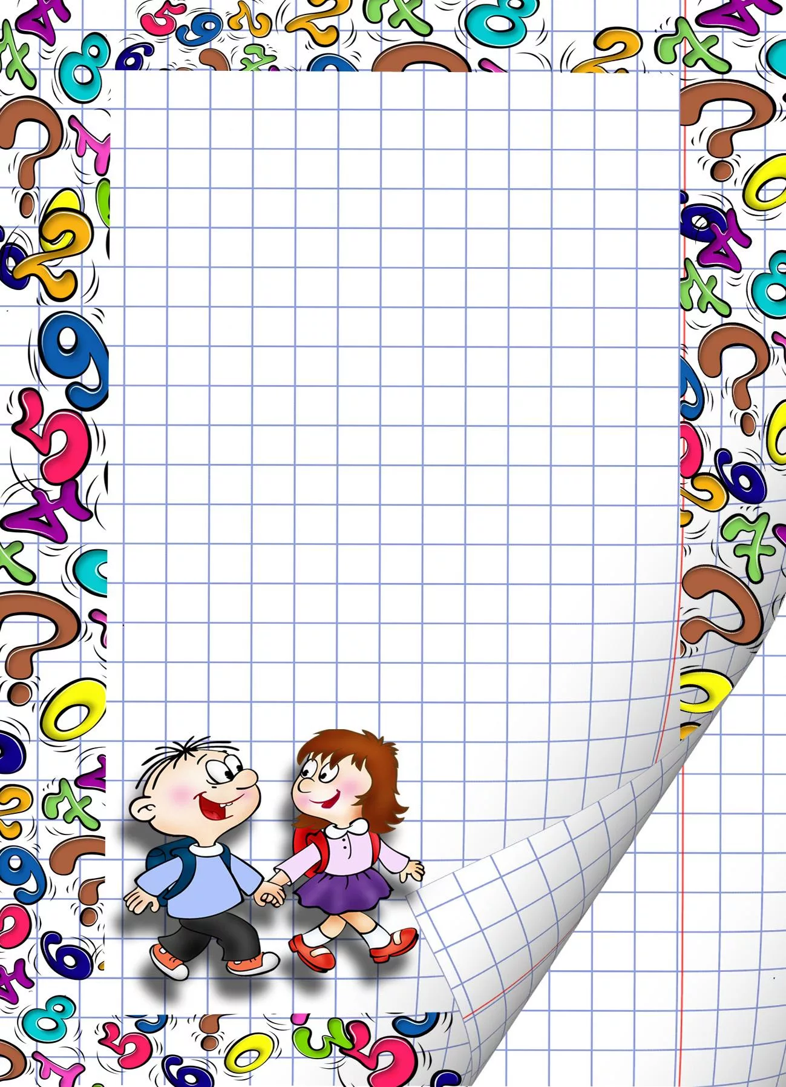
Цель проведения предметной недели :
Совершенствование математических способностей учащихся в процессе применения игровых ситуаций.
Задачи предметной недели :
Развитие математической логики и внимания учащихся.
Обучение новым методам креативного мышления.
Развитие мотивации к обучению.

Slide 3
ДЕНЬ ПЕРВЫЙ
1.Заседание ШМО учителей начальной школы.
2.Обсуждение плана работы.
3. Просмотр материалов медианара по теме:
« Создание ситуации успеха - необходимое условие
процесса обучения школьника».
4. Доклад Курылевой О.В. по теме:
«Развитие математических компетентностей младшего
школьника».
P.S.Материал медианара предоставлен
образовательным порталом для педагогов «Знанио».

Slide 4
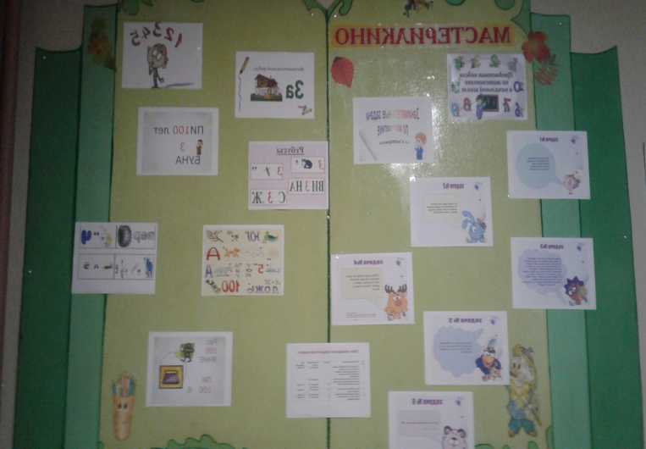
ДЕНЬ ВТОРОЙ
Выпуск тематической газеты «Математика вокруг нас». Ответственные педагоги : Фролова Е.В., Макарова Л.В.
Газета содержит интересную и познавательную информацию по предмету. Это задачи, ребусы, головоломки.
Задания подобраны с учетом возрастных особенностей учащихся.

Slide 5
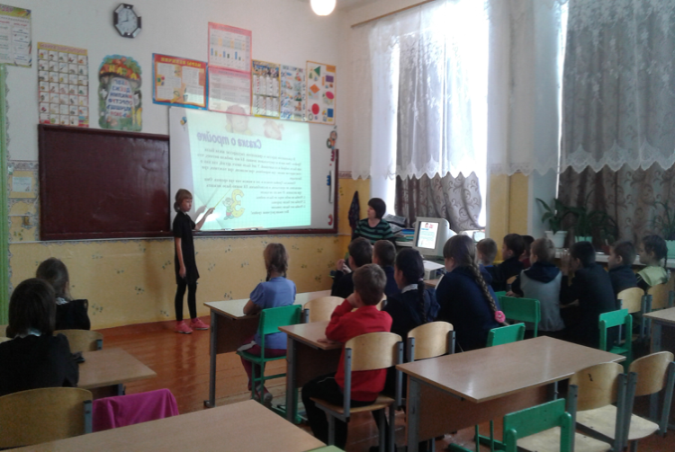
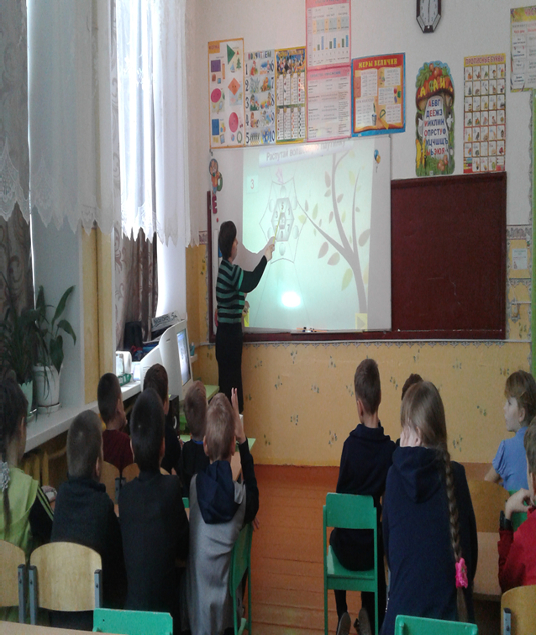
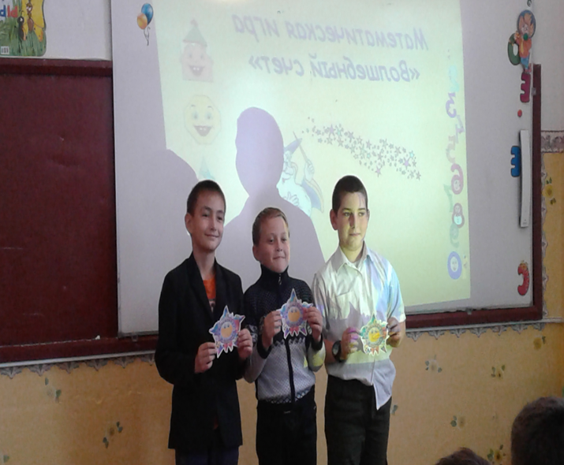
ДЕНЬ ТРЕТИЙ
1.Знакомство с математическими сказками (проект 4 класса)
2.Игра «Веселый счет» для учащихся 2-4 классов.
Ответственный учитель: Фролова Е.В.
Ученики 4 класса знакомят детей с весёлыми математическими сказками.
Игра «Весёлый счёт».
Победители игры::
(слева направо)
Перцевой Тимофей – 3 класс
Курылев Александр – 2 класс
Баласанов Роман - 4 класс

Slide 6

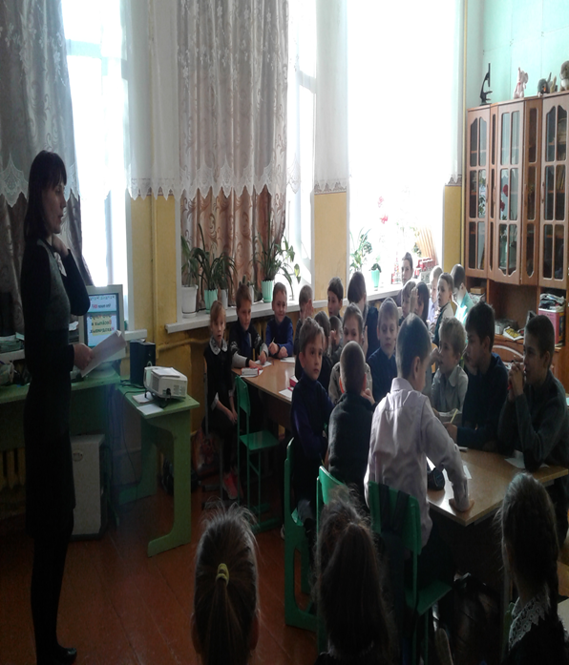
ДЕНЬ ЧЕТВЁРТЫЙ
Математический КВН для учащихся 2-3 классов.
Ответственный учитель : Макарова Л.В.
В математический поединок вступили две команды «Плюс» и «Минус».
В ходе мероприятия они набрали равное количество баллов.
Победила ДРУЖБА!

Slide 7
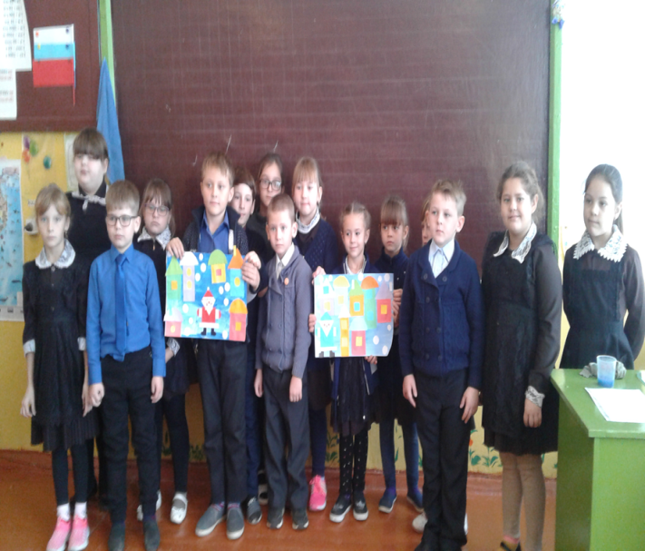
ДЕНЬ ПЯТЫЙ
Мастер-класс «Геометрическое моделирование» для 1-2 классов.
Ответственный учитель : Курылева О.В.
Ребята 1 и 2 класса работали с геометрическими фигурками.
Они коллективно создавали «Новогоднюю композицию».
Получилось замечательно!
Учащиеся 1 и 2 класса получат благодарности за активную коллективную работу!

Slide 8

Подводим итоги.
Предметная неделя закончена.
Все мероприятия проведены.
Спасибо всем за серьёзную работу!

